Slide 1

TRƯỜNG THCS NGUYỄN TRÃI
Nhiệt liệt chào mừng
Qúy thầy cô giáo đến tham dự tiết sinh hoạt lớp 6/2
GV: NGÔ THỊ KIM LIÊN

Slide 2


KHỞI ĐỘNG

Slide 3
Nội dung của tiết sinh hoạt lớp hôm nay là:
+ Sơ kết công tác tuần 27.
+ Phổ biến công tác tuần 28 và phương hướng thực hiện. Thảo luận ý kiến.
+ Tìm hiểu những nét đẹp văn hóa dân tộc.
+ Tìm hiểu những bài hát, bài thơ và những câu chuyện về nét đẹp quê hương.
+ Tìm hiểu vẻ đẹp của Thành Phố Đà Nẵng nơi mình sinh sống.
+ Nhận xét giờ sinh hoạt và dặn dò của GVCN.
+ Kết thúc buổi sinh hoạt.

Slide 4
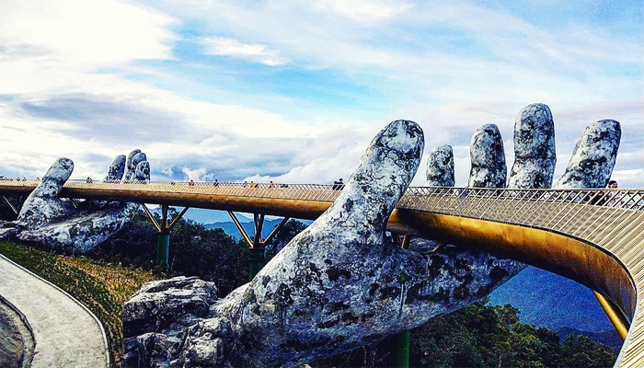
TỰ HÀO QUÊ HƯƠNG EM!

Slide 5
Chủ đề: “TỰ HÀO QUÊ HƯƠNG EM”
Chủ đề 1:Em hãy tìm một số bài thơ ca ngợi thành phố quê hương em
Chủ đề 2: Em hãy tìm một số bài hát ca ngợi quê hương em
Chủ đề 3: Em hãy tìm hiểu nguồn gốc tên gọi của các địa danh của Thành phố Đà Nẵng.
Chủ đề 4: Thuyết trình về vẻ đẹp thành phố quê hương em.

Slide 6
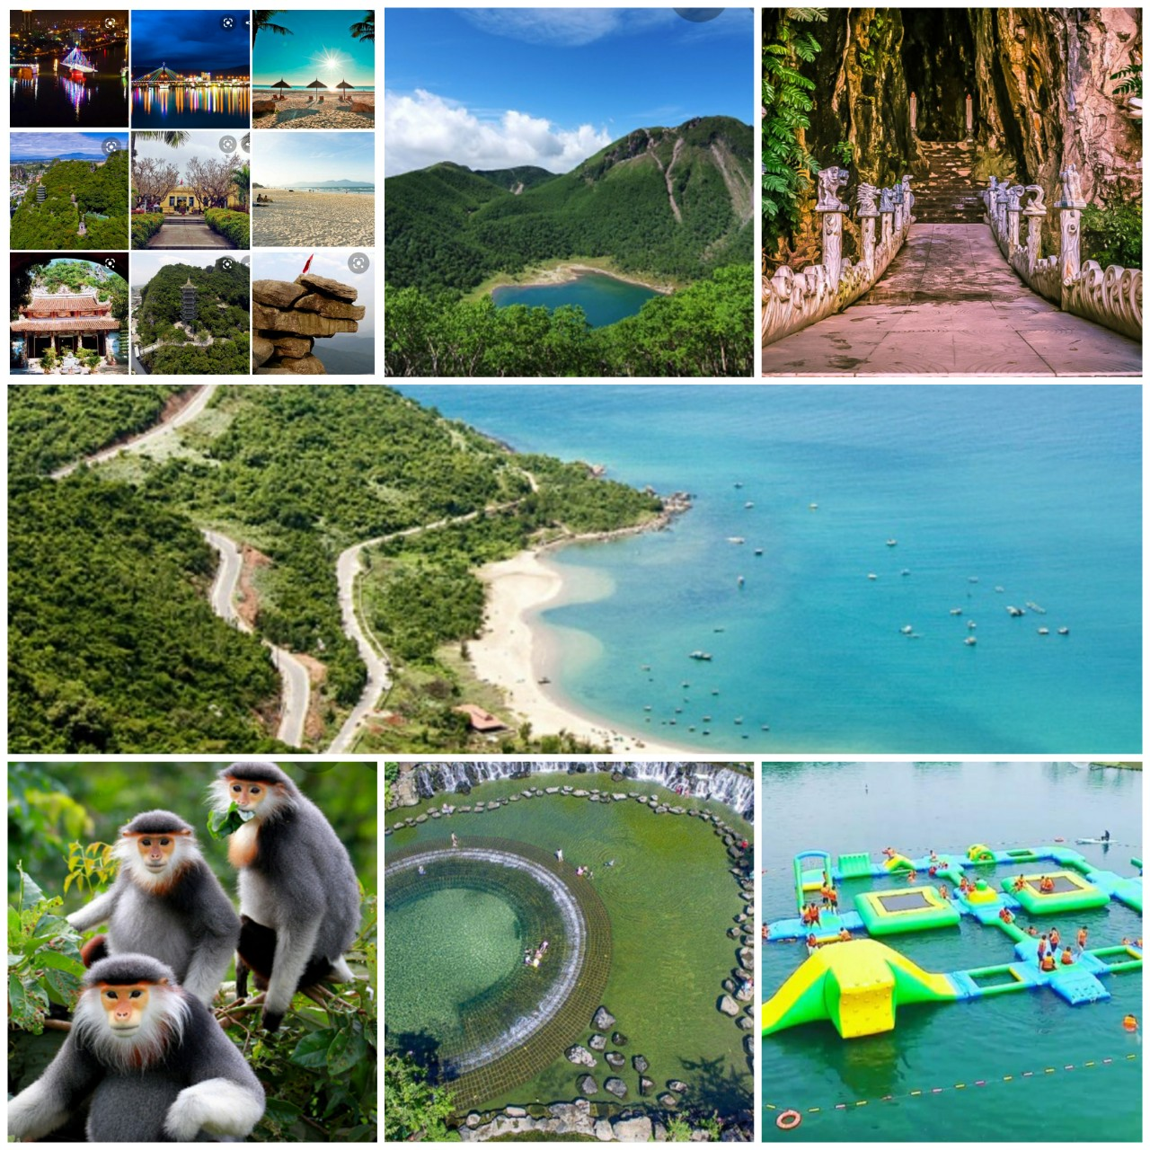

Slide 7
Hoạt động nhóm
Mỗi nhóm có 5 phút để hoàn chỉnh chủ đề đã chuẩn bị.
Đại diện 4 nhóm lên trình bày phần thảo luận nhóm.

Slide 8

TIẾT SINH HOẠT LỚP ĐẾN ĐÂY KẾT THÚC
XIN CHÂN THÀNH CẢM ƠN
CÁC THẦY CÔ GIÁO!

